Slide 1
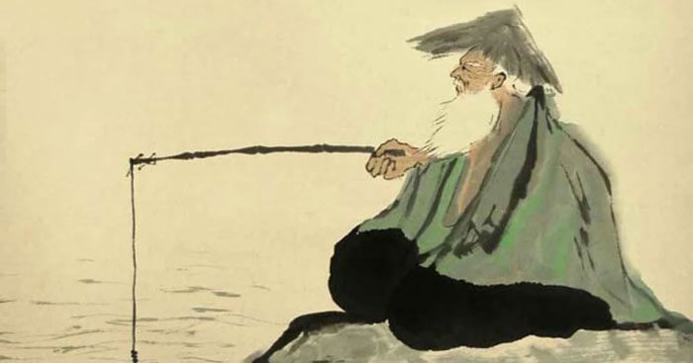
Thực hành đọc hiểu CÂU CÁ MÙA THU (Thu điếu)
Nguyễn Khuyến

Slide 2
MỤC TIÊU BÀI HỌC
1
KIẾN THỨC
2
KĨ NĂNG
Học sinh xác định hoàn cảnh ra đời và bố cục bài thơ
Học sinh phân tích hình ảnh, từ ngữ trong bài thơ để xác định góc nhìn, quan sát của tác giả và vẻ đẹp mùa thu đồng bằng bắc bộ
Học sinh nhận xét về không gian trong bài thơ và mối liên hệ giữa không gian và tâm trạng của nhà thơ
Học sinh phân tích suy nghĩ, tình cảm của nhà thơ với thiên nhiên và đất nước được thể hiện trong bài thơ
Học sinh so sánh với hai bài thơ trong chùm thơ của Nguyễn Khuyến Vịnh mùa thu và Uống rượu mùa thu để chỉ ra những nét chung và nét riêng của ba bài thơ
Học sinh vận dụng năng lực ngôn ngữ và cảm thụ văn học để đọc hiểu văn bản theo thể loại
3
PHẨM CHẤT
Học sinh trân trọng tình yêu thiên nhiên và đất nước của tác giả

Slide 3
KHỞI ĐỘNG

Slide 4
TRÒ CHƠI GIẢI Ô CHỮ
1
2
3
4
5
6
7
8
9
10
11
C | A | U | C | A | M | U | A | T | H | U
B | I | N | H | L | U | C
G | I | A | D | I | N | H | N | H | A | N | H | O | N | G | H | E | O
T | A | M | N | G | U | Y | Ê | N | Y | Ê | N | Đ | Ô
C | Ô | T | C | A | C | H | T | H | A | N | H | C | A | O
Y | Ê | U | N | Ư | Ơ | C | T | H | Ư | Ơ | N | G | D | Â | N
B | Â | T | H | Ơ | P | T | A | C
X | A | N | H | N | G | Ă | T
T | H | Â | T | N | G | Ô | N | B | A | T | C | U
B | E | T | E | O | T | E | O
T | Ư | A | G | Ô | I | B | U | Ô | N | G | C | Â | N

Slide 5
CÂU HỎI Ô SỐ 1: Nhan đề Thu điếu có nghĩa là…

Slide 6
CÂU HỎI Ô SỐ 2: Nhà thơ Nguyễn Khuyến lớn lên và sống chủ yếu ở…

Slide 7
CÂU HỎI Ô SỐ 3: Hoàn cảnh xuất thân của Nguyễn Khuyến?

Slide 8
CÂU HỎI Ô SỐ 4: Nguyễn Khuyến còn được gọi là…

Slide 9
CÂU HỎI Ô SỐ 5: Đây là một trong những đặc điểm của con người Nguyễn Khuyến?

Slide 10
CÂU HỎI Ô SỐ 6: Nguyễn Khuyến là người có tấm lòng…

Slide 11
CÂU HỎI Ô SỐ 7: Đây là thái độ của tác giả Nguyễn Khuyến với chính quyền thực dân Pháp?

Slide 12
CÂU HỎI Ô SỐ 8: Đây là từ chỉ màu trời trong cả ba bài thơ thu của Nguyễn Khuyến?

Slide 13
CÂU HỎI Ô SỐ 9: Thu điếu được viết theo thể thơ nào?

Slide 14
CÂU HỎI Ô SỐ 10: Đây là từ ngữ miêu tả hình ảnh chiếc thuyền trong bài Thu điếu?

Slide 15
CÂU HỎI Ô SỐ 11: Đây là tư thế suy tư của nhân vật trữ tình trong bài thơ?

Slide 16
Thực hành đọc hiểu CÂU CÁ MÙA THU (Thu điếu)
Nguyễn Khuyến

Slide 17
HOẠT ĐỘNG NHÓM
Nhóm 1 | Thu thập thông tin giới thiệu về tác giả và tác phẩm.
Nhóm 2 | Bức tranh cảnh vật mùa thu hiện lên trong bài thơ.
Nhóm 3 | Tâm trạng của nhà thơ trong bài thơ.
Nhóm 4 | Nêu những đặc sắc về nội dung và nghệ thuật của bài thơ.
Ý kiến cá nhân | Ý kiến cá nhân | Ý kiến cá nhân | Ý kiến cá nhân
Quan điểm chung của cả nhóm
Ý kiến cá nhân | Ý kiến cá nhân | Ý kiến cá nhân | Ý kiến cá nhân

Slide 18
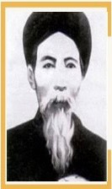
I.
Tìm hiểu chung
1. Tác giả Nguyễn Khuyến
2. Tác phẩm “Câu cá mùa thu”

Slide 19
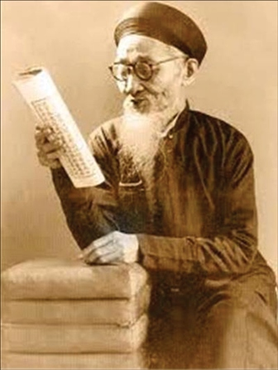
1. TÁC GIẢ
Sinh tại quê mẹ làng Hoàng Xá, huyện Ý Yên, tỉnh Nam Định, dưới chân núi Quế nên sau này lấy hiệu là Quế Sơn.
Lớn lên và sinh sống ở quê cha làng Vị Hạ, xã Yên Đổ (thuộc tổng Yên Đổ), huyện Bình Lục, tỉnh Hà Nam
Quê quán
Gia đình
Nhà nho nghèo có truyền thống khoa bảng
Nhà nghèo, từng có khoảng thời gian cha mất phải đi kiếm ăn nuôi gia đình.
Cuộc đời
Bản thân
Từ nhỏ đã nổi tiếng thông minh, học giỏi

Slide 20
1. TÁC GIẢ
1
TAM NGUYÊN YÊN ĐỔ
3
NỘI DUNG THƠ CA
Đỗ đầu cả ba kỳ thi nên Nguyễn Khuyến được vua Tự Đức ban cờ biển viết hai chữ “Tam nguyên”, được người đời xưng tụng là : Tam nguyên Yên Đổ.
Tình yêu quê hương đất nước, gia đình, bè bạn
Phản ánh cuộc sống của những con người khổ cực, thuần hậu, chất phác
Châm biếm, đả kích thực dân xâm lược, tầng lớp thống trị
Bộc lộ tấm lòng ưu ái đối với dân, với nước.
2
800 BÀI THƠ HÁN – NÔM
Sáng tác của Nguyễn Khuyến gồm cả chữ Hán và chữ Nôm với số lượng lớn, hiện còn trên 800 bài gồm thơ, văn, câu đối nhưng chủ yếu là thơ.

Slide 21
I. Tìm hiểu chung
a.
b.
c.
d.
2. Tác phẩm “Câu cá mùa thu”
Vị trí
Xuất xứ-Hoàn cảnh ra đời
được đánh giá là “điển hình hơn cả”, là “nức danh nhất” trong chùm thơ thu nói riêng và thơ Nôm Nguyễn Khuyến nói chung.
Thuộc chùm thơ thu 3 bài: Thu vịnh, thu ẩm, thu điếu.
Khi Nguyễn Khuyến đã cáo quan về ở ẩn.
Đề tài
Mùa thu – cổ điển, vừa quen thuộc vừa mới lạ
Thể loại
Thất ngôn bát cú Nôm Đường luật

Slide 22
I. Tìm hiểu chung
2. Tác phẩm “Câu cá mùa thu”
Câu cá mùa thu (Thu điếu)
Ao thu lạnh lẽo nước trong veo
Một chiếc thuyền câu bé tẻo teo
Sóng biếc theo làn hơi gợn tí
Lá vàng trước gió khẽ đưa vèo
Tầng mây lơ lửng trời xanh ngắt
Ngõ trúc quanh co khách vắng teo
Tựa gối buông cần lâu chẳng được
Cá đâu đớp động dưới chân bèo.
(Nguyễn Khuyến)
e.
Bố cục

Slide 23
I. Tìm hiểu chung
2. Tác phẩm “Câu cá mùa thu”
Câu cá mùa thu (Thu điếu)
Ao thu lạnh lẽo nước trong veo
Một chiếc thuyền câu bé tẻo teo
Sóng biếc theo làn hơi gợn tí
Lá vàng trước gió khẽ đưa vèo
Tầng mây lơ lửng trời xanh ngắt
Ngõ trúc quanh co khách vắng teo
Tựa gối buông cần lâu chẳng được
Cá đâu đớp động dưới chân bèo.
(Nguyễn Khuyến)
Đề
e.
Thực
4 PHẦN
Bố cục
Luận
Kết

Slide 24
f.
Ảnh hưởng thi pháp thơ Đường:
Tĩnh – Động
Không gian – Thời gian
Hữu hạn – Vô hạn
Cảnh – Tình

Slide 25
II.
Đọc hiểu văn bản
Hai câu đề
Hai câu thực
Hai câu luận
Hai câu kết

Slide 26
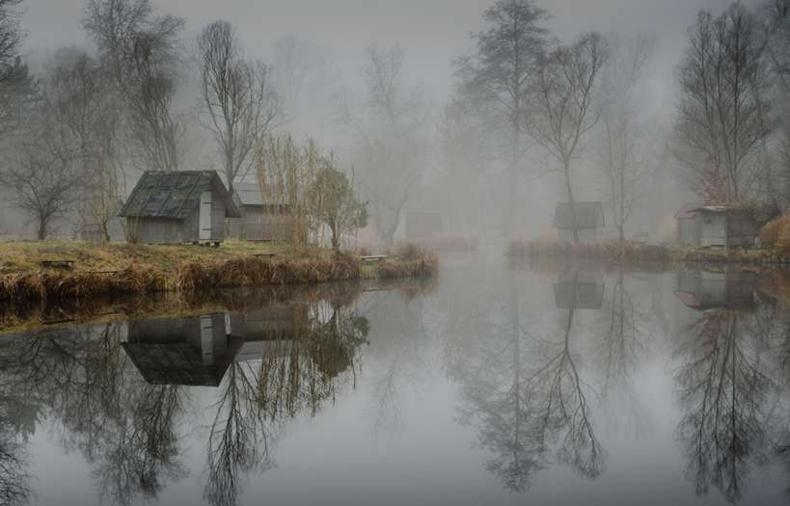
II. Đọc hiểu văn bản
1. Hai câu đề
Ao thu lạnh lẽo nước trong veo
Một chiếc thuyền câu bé tẻo teo
- Không gian: “Ao” - không gian nhỏ, quen thuộc ở thôn quê.
Trạng thái: “Lạnh lẽo” - Cái lạnh lẽo tỏa ra từ mặt nước và tiết thu
Sắc nước: “Trong veo” - Tuyệt đối hóa độ trong của nước; gợi ra sự thanh sạch trong tâm hồn.

Slide 27
II. Đọc hiểu văn bản
1. Hai câu đề
Ao thu lạnh lẽo nước trong veo
Một chiếc thuyền câu bé tẻo teo
- Thời gian: “Thu”
thời gian có duyên với văn chương
thời gian đặc biệt với Nguyễn Khuyến
tháng 6 năm Giáp Thân (1884), Nguyễn Khuyến vào Kinh sau khi bị ép nhận chức Tổng đốc nhưng kiên quyết khước từ; triều Nguyễn kí hiệp ước Patơnốt chấp nhận quyền bảo hộ của Pháp trên toàn cõi Việt Nam. Mùa thu năm đó, Tam Nguyên cáo quan về làng Yên Đổ.
(Theo “Nguyễn Khuyến – tác phẩm”)

Slide 28
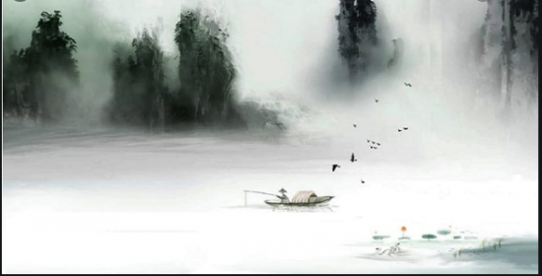
II. Đọc hiểu văn bản
1. Hai câu đề
Ao thu lạnh lẽo nước trong veo
Một chiếc thuyền câu bé tẻo teo
- Sự vật: “Thuyền câu”
+ Số lượng: “Một chiếc” – Cô độc, lẻ loi, ít ỏi
+ Kích cỡ: “Bé tẻo teo” – Cách diễn đạt theo lối tăng tiến → Nhỏ, rất nhỏ
- Vần: “Eo” (Lạnh lẽo, trong veo, tẻo teo)
→ Không gian như bị thu lại trong tầm mắt của người đi câu
→ Sự vật như co lại trước cái lạnh mùa thu.

Slide 29
II. Đọc hiểu văn bản
Ao thu lạnh lẽo nước trong veo
Một chiếc thuyền câu bé tẻo teo
1. Hai câu đề
Tiểu kết: với điểm nhìn từ bao quát đến cận cảnh (từ ao thu đến thuyền câu) cùng ngôn ngữ bình dị, tự nhiên, giàu sức biểu đạt, hai câu đề đã miêu tả khung cảnh đặc trưng của mùa thu nơi làng quê Bắc bộ tĩnh lặng, thanh sơ nhưng buồn, hiu hắt.

Slide 30
II. Đọc hiểu văn bản
Sóng biếc theo làn hơi gợn tí
Lá vàng trước gió khẽ đưa vèo
2. Hai câu thực
- Điểm nhìn: Từ mặt nước ao thu, thi nhân nhìn ra xung quanh, bắt gặp sóng thu, lá thu
Mặt nước ao thu
Lá thu
Sóng thu

Slide 31
II. Đọc hiểu văn bản
Sóng biếc theo làn hơi gợn tí
Lá vàng trước gió khẽ đưa vèo
2. Hai câu thực
- Cảnh thu:
Màu “sóng biếc” – gam màu tươi sáng, quyện hoà giữa độ trong của nước và sắc xanh của trời
Màu “lá Vàng” – gam màu đặc trưng, tín hiệu của mùa thu.
Màu sắc hài hòa:
Chuyển động:
Chuyển động: “Hơi gợn tí” – NT tăng tiến → chuyển động nhẹ nhàng.
Chuyển động: “Khẽ đưa” – chao đưa khẽ khàng
Sự kết hợp từ “khẽ đưa vèo”

Slide 32
II. Đọc hiểu văn bản
2. Hai câu thực
Sóng biếc theo làn hơi gợn tí
Lá vàng trước gió khẽ đưa vèo
Tiểu kết: Từ ngữ giàu chất tạo hình, phép đối và nghệ thuật lấy động tả tĩnh đã phác họa cảnh thu sắc màu thanh nhã hài hòa, đường nét mềm mại và chuyển động dịu nhẹ nên cảnh thật thanh sơ, yên bình.

Slide 33
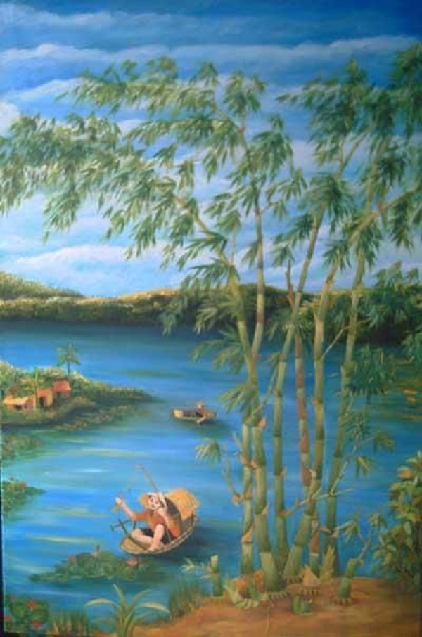
II. Đọc hiểu văn bản
Tầng mây lơ lửng trời xanh ngắt
Ngõ trúc quanh co khách vắng teo
3. Hai câu luận
Điểm nhìn: Có sự dịch chuyển từ cao xuống thấp, từ xa về gần
→ Không gian nới mở thêm chiều cao và chiều sâu

Slide 34
II. Đọc hiểu văn bản
Mây thu: “Lơ lửng”
Mây xếp thành tầng, ở độ cao lưng chừng, chuyển động nhẹ, lững lờ như ngừng trôi
3. Hai câu luận
Tầng mây lơ lửng trời xanh ngắt
Ngõ trúc quanh co khách vắng teo
Trời thu: “Xanh ngắt”
Hình ảnh đặc tả bầu trời thu Bắc Bộ cao vời vợi, khoáng đạt, trong xanh
Ngõ thu:
“Ngõ trúc quanh co” màu xanh ôm trùm các chiều kích không gian
“Vắng teo” – không một bóng người lại qua → Yên bình, vắng lặng.

Slide 35
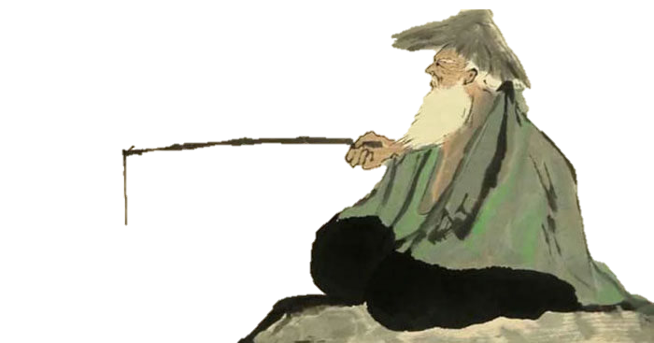
II. Đọc hiểu văn bản
3. Hai câu luận
Tầng mây lơ lửng trời xanh ngắt
Ngõ trúc quanh co khách vắng teo
Tiểu kết:
Nét vẽ đơn sơ, hình ảnh bình dị, thân thuộc.
Cảnh vật tinh tế, không chỉ thể hiện cái hồn của cảnh thu mà còn thể hiện cái hồn của cuộc sống nông thôn xưa.

Slide 36
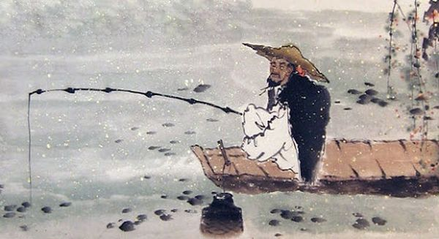
II. Đọc hiểu văn bản
4. Hai câu kết
Tựa gối buông cần lâu chẳng được
Cá đâu đớp động dưới chân bèo.
- Con người:
+ Tư thế: “Tựa gối” – thu mình lại trong dáng vẻ suy tư
+ Hành động: “Buông cần” – thả lỏng, không chú tâm vào chuyện câu cá.
→ Thi nhân đối diện với thiên nhiên để lắng vào cõi suy tư, và cả cõi suy tư cũng chìm vào tĩnh lặng. Ngoại cảnh khắc đậm tâm cảnh.
+ Tâm trạng: lâu chẳng được
Chờ đợi vô vọng
Suy tư về thế sự
Suy tư về con người
Buồn đau, bất lực trước cảnh nước mất

Slide 37
II. Đọc hiểu văn bản
Tựa gối buông cần lâu chẳng được
Cá đâu đớp động dưới chân bèo.
4. Hai câu kết
- Thiên nhiên:
Âm thanh: “Cá đâu đớp động” - Từ “đâu” đa cách hiểu
+ “Đâu”: đâu đó, đâu đây tiếng cá đớp động (có âm thanh)
+ “Đâu”: đâu có tiếng cá đớp động (không có âm thanh)
+ “Đâu”: ở đâu? (nghi vấn)
→ Nếu có âm thanh thì đó là âm thanh quá nhỏ, mơ hồ - không đủ khuấy động không gian.
→ Nếu không có âm thanh thì bức tranh hoàn toàn tĩnh lặng.
→ Thủ pháp tương phản, lấy cái động để thức dậy cái tĩnh khẳng định cảnh thu vẫn vẹn nguyên trong trạng thái yên bình, vắng lặng.

Slide 38
II. Đọc hiểu văn bản
4. Hai câu kết
Tựa gối buông cần lâu chẳng được
Cá đâu đớp động dưới chân bèo.
Tiểu kết:
Thủ pháp lấy động tả tĩnh
Người đi câu trầm ngâm, chất chứa nhiều suy tư
Tấm lòng yêu nước thầm kín mà thiết tha

Slide 39
III. Tổng kết
TÌM TỪ NGỮ GẮN VÀO Ô TRỐNG PHÙ HỢP
NGHỆ THUẬT |  | NỘI DUNG
Yếu tố Đường luật | Yếu tố Nôm | Cảnh thu | Tình thu
Trong
Ngôn ngữ
Lạ
Tĩnh
Buồn
Nhân cách
Hình ảnh
Thể thơ
Tài năng
Quen
Thanh
Thi liệu
Thi pháp
Nỗi đau thời thế
Thi đề
Tâm sự yêu nước
Đẹp
Vần gieo
Tấm lòng yêu quê

Slide 40
III. Tổng kết
TÌM TỪ NGỮ GẮN VÀO Ô TRỐNG PHÙ HỢP
NGHỆ THUẬT |  | NỘI DUNG
Yếu tố Đường luật | Yếu tố Nôm | Cảnh thu | Tình thu
- Thể thơ - Thi đề - Thi liệu - Thi pháp | - Ngôn ngữ - Hình ảnh - Vần gieo | - Trong - Thanh - Tĩnh | - Tấm lòng yêu quê - Nỗi đau thời thế - Tâm sự yêu nước
Quen | Lạ | Đẹp | Buồn
Tài năng |  | Nhân cách

Slide 41
IV. Luyện tập, vận dụng
Chỉ ra nét chung của chùm thơ thu Nguyễn Khuyến và nét riêng của mỗi bài?
Ý kiến
Ý kiến
Ý kiến
Ý kiến

Slide 42
IV. Luyện tập, vận dụng
- Nét chung:
+ Thể thơ thất ngôn bát cú Đường luật chữ Nôm
+ Quan sát tỉ mỉ, cảm nhận tinh tế
+ Ngôn ngữ tài hoa, bút pháp chấm phá
+ Bức tranh làng cảnh Bắc Bộ mùa thu - bình dị, đẹp mà buồn
+ Tấm lòng yêu quê, nỗi đau thời thế - tâm sự yêu nước kín đáo của tác giả
+ “Thu điếu”:
. Điểm nhìn: cận cảnh – viễn cảnh – cận cảnh
. Nét đặc sắc: Các điệu xanh, mọi thứ đều bé xinh, dường như thu mình lại
+ “Thu vịnh”:
. Điểm nhìn: viễn cảnh – cận cảnh – viễn cảnh
. Nét đặc sắc: Bức tranh toàn cảnh về mùa thu với không gian cao rộng, khoáng đạt của bầu trời
+ “Thu ẩm”:
. Điểm nhìn: cận cảnh – viễn cảnh
. Nét đặc sắc: Cảnh vật được cảm nhận ở nhiều thời điểm trong ngày qua con mắt người say chếnh choáng

Slide 43
Liên hệ
BT 1: Từ những câu thơ của Nguyễn Khuyến trong bài “Câu cá mùa thu” anh/chị hãy tái hiện bức tranh mùa thu nông thôn Bắc Bộ bằng một đoạn văn miêu tả (khoảng 1/2 trang).
BT2: Trong bài “Ngày xuân dặn các con” Nguyễn Khuyến có viết:
Sách vở ích gì cho buổi ấy
Áo xiêm nghĩ lại thẹn thân già”
“Sách vở ích gì”? Anh/chị hãy viết một đoạn văn nghị luận (khoảng 2/3 trang) để trả lời câu hỏi đó.

Slide 44
Trò chơi:
ĐI TÌM MÙA THU TRONG VĂN CHƯƠNG
Em hãy trả lời nhanh tên tác phẩm và tác giả của những câu thơ nổi tiếng về mùa thu sau đây?

Slide 45
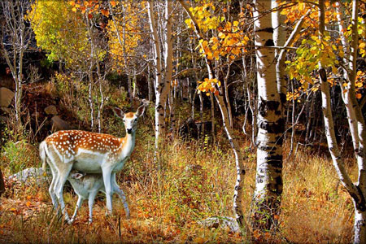
“Em không nghe mùa Thu
Lá Thu rơi xào xạc
Con nai vàng ngơ ngác
Đạp trên lá vàng khô”...
Tiếng thu - Lưu Trọng Lư

Slide 46
Ngọc lộ điêu thương phong thụ lâm
Vu sơn Vu giáp khí tiêu sâm
Giang gian ba lãng kiêm thiên dũng
Tiếp địa phong vân cấp mộ châm.
Thu hứng - Đỗ Phủ

Slide 47
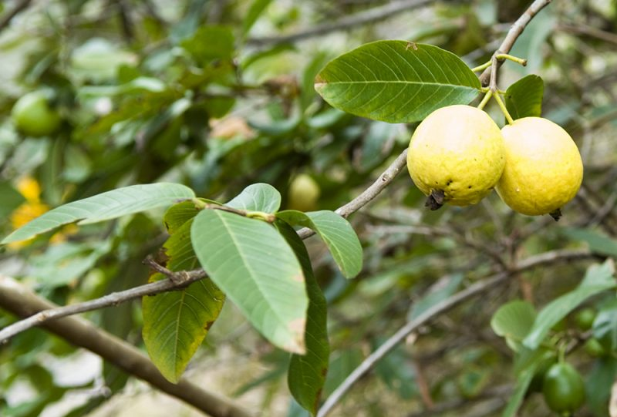
Sông được lúc dềnh dàng Chim bắt đầu vội vã Có đám mây mùa hạ Vắt nửa mình sang thu
Sang thu - Hữu Thỉnh

Slide 48
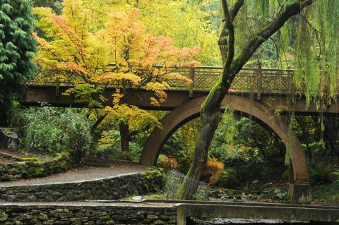
Người lên ngựa, kẻ chia bào
Rừng phong thu đã nhuộm màu quan san
Dặm hồng bụi cuốn chinh an
Người đi đã khuất mấy ngàn dâu xanh
Người về chiếc bóng năm canh
Kẻ đi muôn dặm một mình xa xôi
Vầng trăng ai xẻ làm đôi
Nửa in gối chiếc, nửa soi dặm trường.
Truyện Kiều – Nguyễn Du

Slide 49
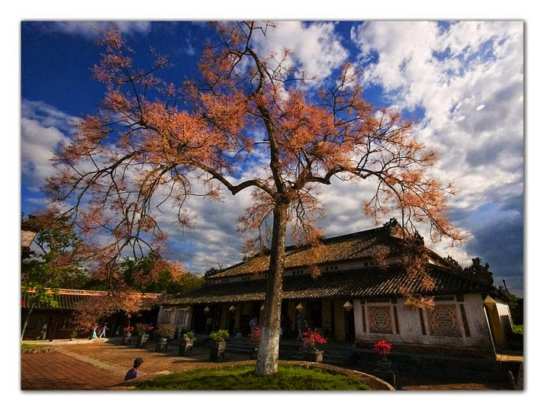
Ô hay buồn vương cây ngô đồng
Vàng rơi! Vàng rơi: Thu mênh mông
Tỳ Bà – Bích Khê

